Slide 1

Příjemce | Základní škola, Třebechovice pod Orebem, okres Hradec Králové
Registrační číslo projektu | CZ.1.07/1.1.05/02.0010
Název projektu | Digitalizace výuky
Číslo prioritní osy | 1/1.1
Předmět | Přírodopis
Téma | Ptáci – vnější stavba
Ročník | sedmý
Autor | Mgr. Lenka Pechová

Slide 2
Ptáci
- vládci vzduchu

Slide 3

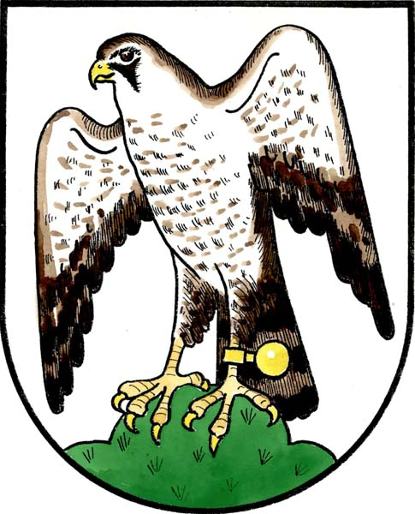

Na obrázcích jsou historické erby a znaky měst. Proč mají jejich majitelé ve znaku právě ptáka?
PODĚBRADY SOKOLOV RÁJEC JESTŘEBÍ
Úkol: najdi na mapě ČR uvedená města.

Slide 4
Znáš nějaká přísloví, ve kterých je zmínka o ptácích?
Pokud ne, objeví se po kliknutí na obrázek.
Páv má peří jako anděl, krok jako
zloděj, hlas jako čert.
Lepší vrabec v hrsti , nežli holub
na střeše.
Ranní ptáče dál doskáče.

Slide 5

Ptáci
– charakteristické znaky
Doplň následující text:
Ptáci mají tělo kryto ……………………. . Přední končetiny
jsou přeměněny v ………………… . Pohyb ve vzduchu jim umožňuje také ……………………………… tvar těla a to, že jejich dlouhé kosti jsou ……………….. . Zadní končetiny mají obvykle ……………... prsty. Teplota jejich těla je ………………. . Samice kladou ….………………… chráněná …………………………………………. .

Slide 6
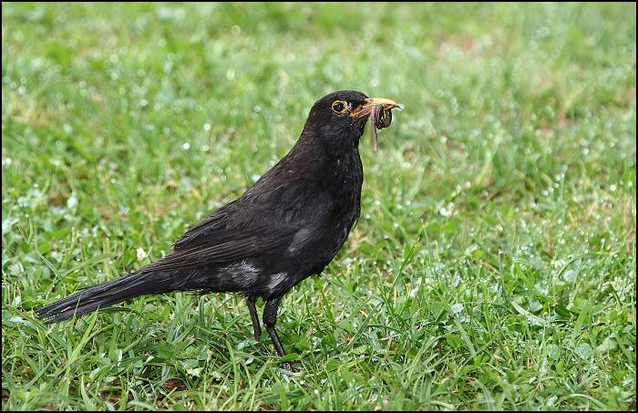
Ptáci
- vnější stavba těla
Popiš za pomoci učebnice vnější stavbu těla ptáků.

Slide 7
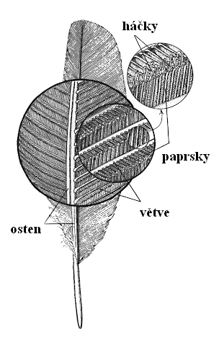
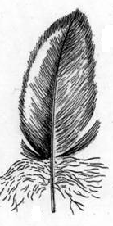
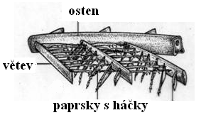
Ptáci – stavba pera
Charakteristickým znakem ptáků je peří. Doplň správně
popis ptačího pera.

Slide 8
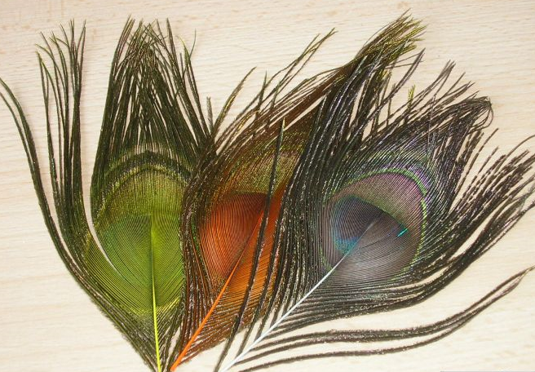
Ptáci - druhy per
obrysová
  krycí (na hlavě,krku, trupu, nohou) ⇒ ochrana, aerodynamický tvar, barva
  letky (dlouhá pera na křídlech) ⇒ létání
  rýdovací (vějířovitě na ocase) ⇒ kormidlování
prachová
  bez stvolu a praporu
  pod obrysovým
  tepelná izolace

Slide 9
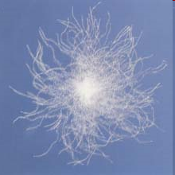
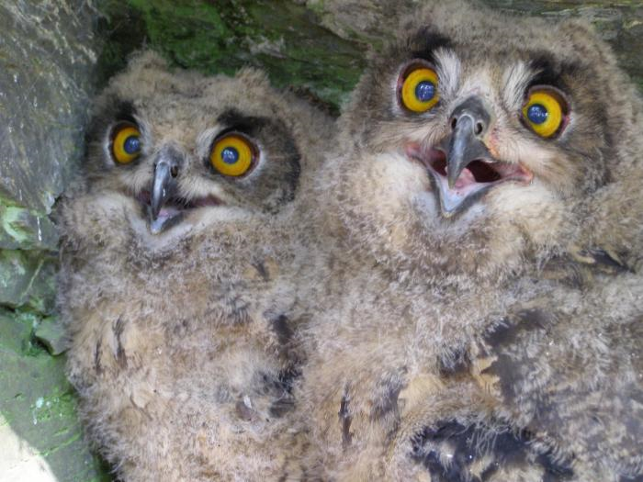
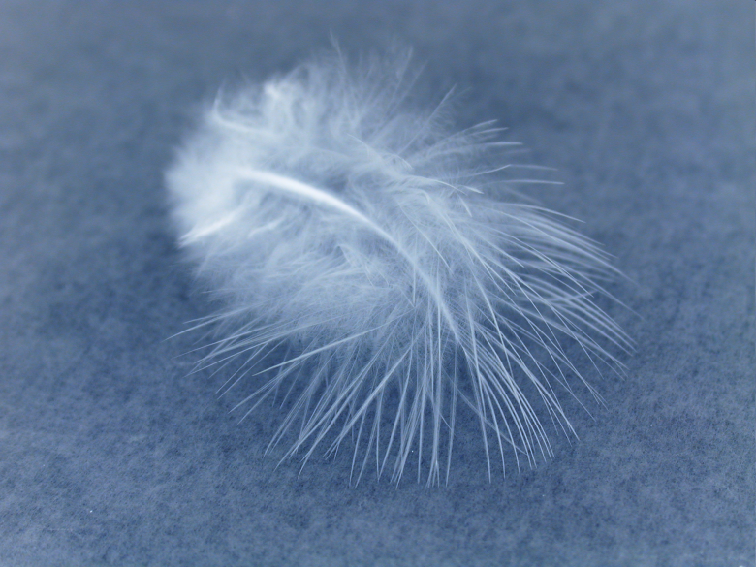
Ptáci – prachová pera

Slide 10
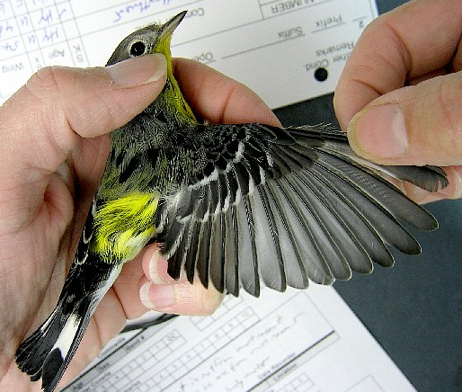
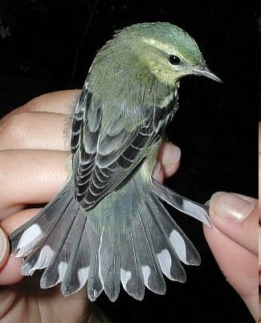
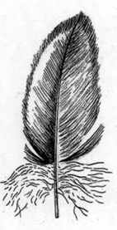
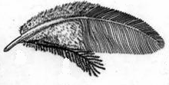
Ptáci – obrysová pera
letky
běžný typ krycího pera
rýdovací pera
krycí pero s paostnem

Slide 11
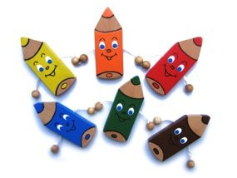
Zápis
Ptáci
charakteristika:
tělo kryto peřím
- přední končetiny přeměněny v křídla
- aerodynamický tvar těla
- dlouhé kosti duté
- stálá tělesná teplota
stavba ptačího pera:
- prapor
- osten
- brk

Slide 12

Zápis
druhy per:
- obrysová: krycí
rýdovací
letky
- prachová

Slide 13
Procvičování učiva
Popiš vnější stavbu těla ptáka.

Slide 14
Procvičování učiva
Spoj text s obrázkem:
brk
osten
prapor

Slide 15
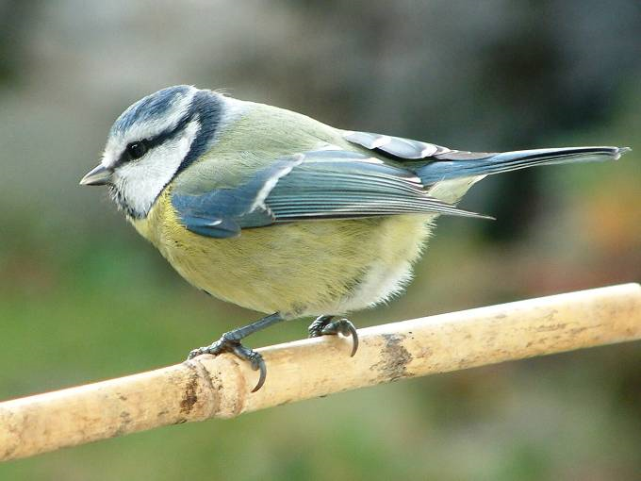
Procvičování učiva
Vyznač na obrázku, kde jsou pera krycí, rýdovací a letky. Víš, který ptačí druh je na fotce?
sýkora modřinka

